Slide 1

Виробничий потенціал національної економіки: трудові, земельні, фінансові ресурси та технології
Підготувала
Вакарова Валентина

Slide 2
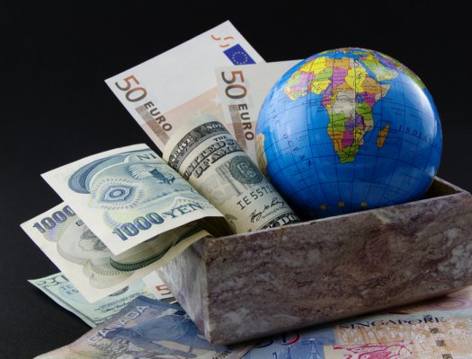
Національна економіка – економічно і організаційно єдина система взаємоповязаних галузей і сфер діяльності людей.

Slide 3

Сталий розвиток – розвиток, що забезпечує стабільне економічне зростання і не допускає деградаційних змін довкілля, забезпечує потреби сучасних і майбутніх поколінь.

Slide 4

Економічний потенціал країни характеризує можливості національної економіки
виробляти матеріальні блага, надавати послуги, задовольняти економічні потреби суспільства. ЦІ можливості дають всі наявні в країні ресурси — виробничі, матеріальні, трудові, природні, фінансові, науково-технічні, інформаційні та ін.

Slide 5

СКЛАДОВІ ЕКОНОМІЧНОГО ПОТЕНЦІАЛУ
ПРИРОДНИЙ
ПОТЕНЦІАЛ
ТУДОВИЙ
ПОТЕНЦІАЛ
ФІНАНСОВИЙ
ПОТЕНЦІАЛ
НАУКОВИЙ
ПОТЕНЦІАЛ
ВИРОБНИЧИЙ ПОТЕНЦІАЛ

Slide 6

Виробничий потенціал формується основними виробничими фонда­ми, до яких входять будівлі, споруди, трубопроводи, машини, устаткування тощо.
Природний потенціал — це сукупність наявних і тих, що можуть бути мобілізовані, природних ресурсів у поєднанні з природніми умовами, які впливають на економічну діяльність та використовуються чи можуть бути використані у процесі виробництва економічних благ.
Фінансовий потенціал країни визначається сукупністю грошових фондів підприємств, громадян, держави.
Трудовий потенціал — це кількість та якість наявних трудових ресурсів з урахуванням можливості їх збільшення при поточному рівні розвитку науки і техніки.

Slide 7

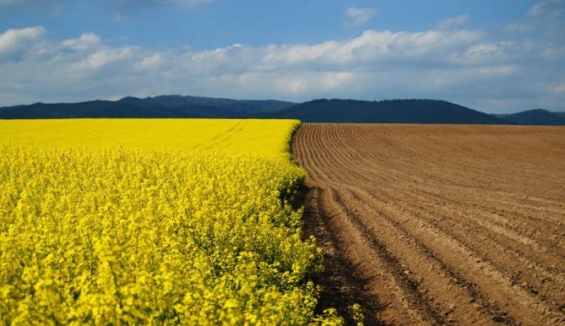
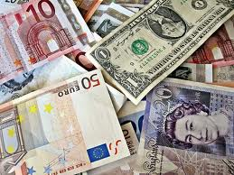
ВИРОБНИЧИЙ ПОТЕНЦІАЛ
ТРУДОВІ РЕСУРСИ
ЗЕМЕЛЬНІ РЕСУРСИ
ФІНАНСОВІ РЕСУРСИ

Slide 8


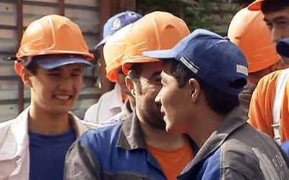
Трудові́ ресу́рси — це частина працездатного населення, яка володіє фізичними й розумовими здібностями і знаннями, необхідними для здійснення корисної діяльності.

Slide 9

ТРУДОВІ РЕСУРСИ(Працездатне населення)
Еконмічно активне
населення
Еконмічно неактивне
населення
Зайняті у всіх секторах економіки
Безробітні
Непрацюючі
пенсіонери та інваліди

Slide 10
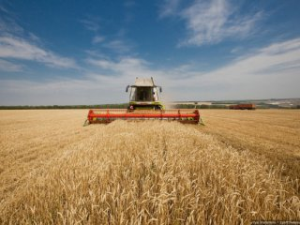
Земе́льні ресу́рси (у ранішній географічній літературі — поземе́лля) — частина земельного фонду, що використовується або може бути використана у народному господарстві.
Земельні ресурси — сукупний природний ресурс поверхні суші як просторового базису розселення і господарської діяльності, основний засіб виробництва в сільськомута лісовому господарстві.

Slide 11
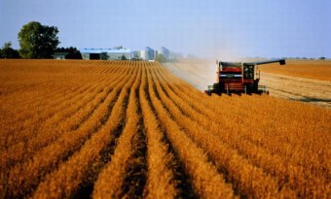
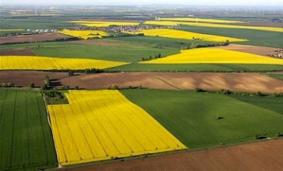
Країни та регіони неоднаково забезпечені земельними ресурсами, особливо це стосується сільськогосподарських земель. На Євразію припадає 59% світової ріллі, на Північну та Центральну Америку — 15%, на Африку — 15%, на Південну Америку — 8%, на Австралію — 3%. Більша частина (80%) світової ріллі розміщена в посушливій зоні. Найбільша частка пасовищ — у країнах Африки (24%) та Азії (18%)^{[1]}.

Slide 12
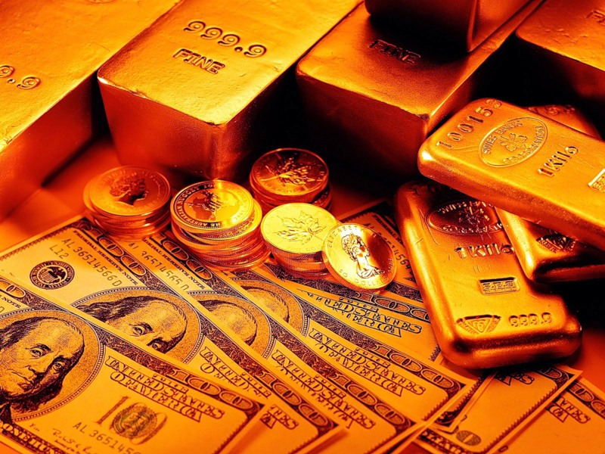
Фінансові ресурси — це кошти, що перебувають у розпорядженні підприємств і призначені для виконання ними певних фінансових зобов'язань.
Формуються за рахунок створення підприємства, власних та прирівняних до них коштів, мобілізуються на фінансовому ринку, надходять у порядку розподілу грошових надходжень.

Slide 13

Класифікаційні ознаки фінансових ресурсів:
За джерелом:
набуті
За використанням:
матеріалізовані
грошові
За формою реалізації:
матеріальні
нематеріальні
фінансові

Slide 14
Джерела фінансових ресурсів
Внутрішні
Зовнішні
Власні
Залучені
Позикові
статутний капітал
додатковий капітал
чистий прибуток
автоматизаційні відрахування
благодійні надходження
цілоьве фінансування з бюджету
іноземні інвестиції
лізинг
факторинг
Інші
довгострокові кридити та позики
короткострокові кридити та позики

Slide 15
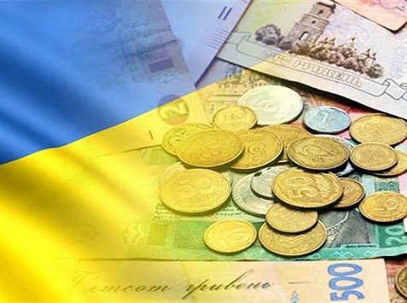
Якщо взяти всі складові економічного потенціалу України, особливо інтелектуальні здібності української нації, наша держава посідає за його величиною 3 місце у світі. Вона реально поступається лише Китаю( 1-е місце) і США ( 2-е місце).

